Slide 1

Free Energy of Membrane Pore Formation
and Stability from Molecular Dynamics Simulations
演讲人：慧者 时间：2025年10月20日

Slide 2
Background

Slide 3
研究背景
传统实验手段难以捕捉膜孔形成过程的瞬态结构，尽管中子散射、固态NMR、原子力显微镜和电导测量等方法可提供孔径与原子级特征信息，甚至X射线晶体学能解析完整三维结构，但这些技术大多仅能获得静态快照，无法揭示膜孔形成的动态分子机制及其稳定性演变过程。
方法创新
采用分子动力学模拟结合增强采样技术，在全原子分辨率下追踪脂质膜孔从无到有的形成路径，克服实验上难以捕获瞬态中间态的局限。
聚焦问题
聚焦于膜孔如何在无外力诱导下自发形成并稳定存在的分子机制。研究揭示了孔洞生成的关键步骤：局部脂质重排→水分子渗透→亲水通路扩展→稳定孔结构，并阐明了膜张力与脂质组成对孔形成能垒的调控作用，为理解细胞膜通透性转变及设计新型穿膜药物递送系统提供了机制基础。

Slide 4
Knowledge
抗菌肽（Antimicrobial Peptides, AMPs）
一类能够破坏微生物细胞膜结构的小分子肽，通过在脂质膜上形成孔洞导致细胞内容物泄漏，从而杀死细菌或病毒等病原体。
电穿孔（Electroporation）
利用外加电场瞬时增加细胞膜通透性，使大分子如DNA或药物能进入细胞的技术，其原理与膜孔形成密切相关。
固态核磁共振（Solid-state NMR）
一种用于研究固体材料（包括膜蛋白和脂质双层）原子级结构的谱学技术，特别适用于不溶于水或难以结晶的生物体系。

Slide 5
Method

Slide 6
Full-Path Method: Pore Formation and Expansion
提出一种基于脂质尾部重原子分布的联合集体变量（CV），由膜缺陷（$\mathrm{CV_{cyl}}$）和孔扩展（$\mathrm{CV_{radius}}$）两部分构成，通过PLUMED实现。该CV采用加权和形式，结合平滑切换函数$s_1$与$s_2$，在小孔阶段以$\mathrm{CV_{cyl}}$为主，大孔阶段过渡到$\mathrm{CV_{radius}}$。$\mathrm{CV_{cyl}}$定义为圆柱体内脂质尾部重原子数归一化值，$\mathrm{CV_{radius}}$为XY平面内距孔中心最近脂质尾部重原子的最小距离并归一化。
Free Energy Simulations
使用GROMACS与PLUMED进行伞形采样，力常数为5000 kJ/mol/nm²。全原子模拟窗口间隔0.035 CV单位，范围−0.100至2.175，每个窗口生产运行200 ns，取最后50 ns用于WHAM分析；粗粒化模拟类似，但使用微秒级运行。自由能曲线分段拟合：CV ≤ 0.5时拟合二次项系数$k$，CV ≥ 1.2时拟合线张力$\gamma$，误差由前后半段模拟结果差值的一半确定。
Spontaneous Pore Closure Simulations
构建含256脂质的PC双层膜，初始开孔直径约4.5 nm，在CHARMM36等力场下进行NPT系综模拟。通过自定义孔态函数$s(t)$分析关闭过程：将膜沿Z轴切片，每片若含至少一个水分子则赋值1，否则0，取平均作为$s(t)$。用双曲正切函数拟合$s(t)$，其拐点对应孔寿命。
Rapid Method: Quick Estimation of Line Tension
构建无限长孔模型，即沿膜平面拉伸形成脂质条带，利用周期性边界条件形成两个膜边缘。以盒子沿边缘方向尺寸为CV，进行伞形采样，自由能斜率除以2NA得线张力$\gamma$。使用21个窗口覆盖6–6.6 nm盒长，每窗口运行150 ns，取最后100 ns数据。施加平面外平底约束防止条带旋转。

Slide 7
Simulation Methods, Models, and Parameters
系统由CHARMM-GUI构建，经能量最小化及多步平衡后进入生产模拟。全原子模型用CHARMM36、Lipid14、Slipids等力场，粗粒化用Martini系列；水模型对应匹配。温度310 K（DPPC为323 K），压力1 bar，半各向同性耦合。离子浓度设为0.15 M NaCl或0.15 m以保持一致性。

Slide 8
Result

Slide 9
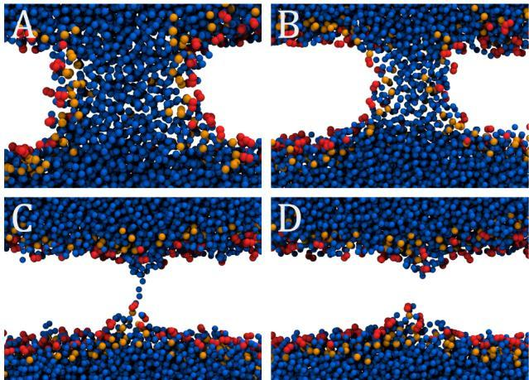
Fig 3: Spontaneous closure of a pre-equilibrated membrane pore
a: Initial pore structure with stable water channel and intact lipid head/carbonyl arrangement,说明pore stabilization by polar groups.
b: Shrinking water channel with preserved continuity,反映pore radius reduction while maintaining structural integrity.
c: Final frame showing thin water thread before rupture,说明transition to discontinuous hydration.
d: Closed pore state with membrane thinning and residual defects,反映early stage of (de)nucleation post-closure.

Slide 10
Pore Formation Characterized by the Full-Path Collective Variable
全路径集体变量表征的孔形成
研究目的：
通过模拟四种不同脂质膜（DMPC、DPPC、POPC、DOPC）中自发孔闭合的动力学，研究孔形成机制，并基于脂质尾部密度变化发展一种新的无滞后集体变量（CV）来描述孔的形成过程。
实验结果：
孔闭合分为两个阶段：水通道逐渐缩小（第一阶段），随后通道断裂并残留水缺陷（第二阶段），脂质羰基持续参与稳定缺陷（图3）。孔寿命呈现 τ_DMPC > τ_DPPC > τ_POPC > τ_DOPC 的趋势，表明饱和度越高、脂肪酸越长，孔越稳定（表1）。尾部末端碳原子密度与孔寿命正相关（图S6），且CV_cyl在孔寿命时刻均低于0.5，分布集中（图S7）。优化后最佳参数为 α=20，CV₀∈[0.90, 0.95]，R_cyl=1.2 nm时无滞后现象（图S3、S8）。
结论:
脂质尾部密度降低可有效描述膜缺陷，所提出的基于尾部原子的Full-Path CV能可靠捕捉缺陷到孔的转变，具有普适性和无滞后优势，适用于多种磷脂体系。

Slide 11
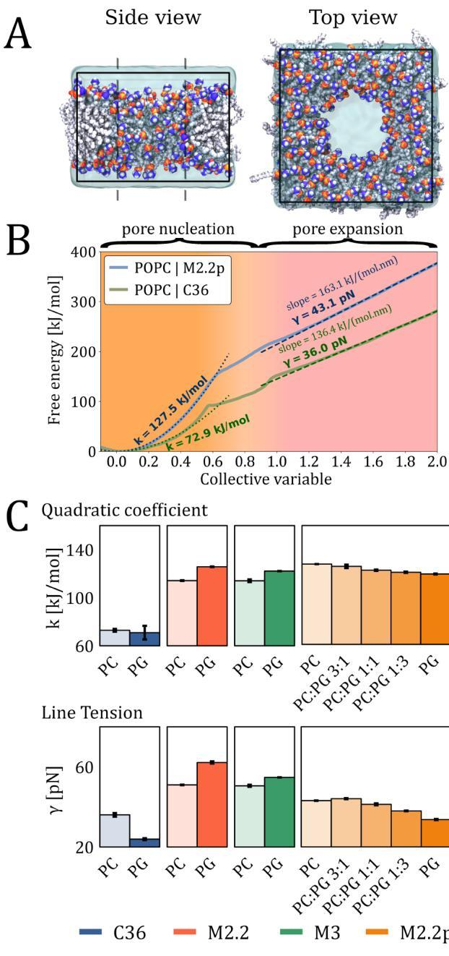
Fig 4: Energetics of pore formation in lipid bilayers using the Full-Path method
a: Snapshots of a POPC membrane pore in side and top views (CHARMM36); water shown as cyan volume;说明pore structure during simulation.
b: Free energy profiles show quadratic (nucleation) and linear (expansion) regimes;反映two-stage pore formation process.
c: All-atom force fields yield lower free energies than Martini;说明higher line tension in coarse-grained models.

Slide 12
Energetics of Pore Formation with the Full-Path Method
全路径法下孔形成能的分析
研究目的：
验证所选集体变量（CV）的有效性，探究孔成核阶段的二次系数 $k$ 与孔扩展阶段的线张力 $\gamma$ 之间的相关性，并评估不同力场对脂质膜孔形成能学描述的准确性。
实验结果：
在含阴离子脂质（POPG/POPS）与两性脂质（POPC/POPE）的混合体系中，$k$ 与 $\gamma$ 呈显著正相关：$k$ 减小时 $\gamma$ 也减小，反之亦然（图4C、S9、S10）。使用CHARMM36和Martini 2.2p力场时，POPG双层膜的 $k$ 和 $\gamma$ 均低于POPC，且在混合脂质中随POPG比例增加而持续下降。然而，Martini 2.2和Martini 3力场则显示POPG的 $k$ 和 $\gamma$ 高于POPC。
结论：
实验表明POG类脂质应降低孔形成能耗，CHARMM36与Martini 2.2p更符合这一物理现实，而Martini 2.2和Martini 3未能正确再现脂质类型的能量差异，说明力场选择显著影响孔形成能学的模拟准确性。

Slide 13
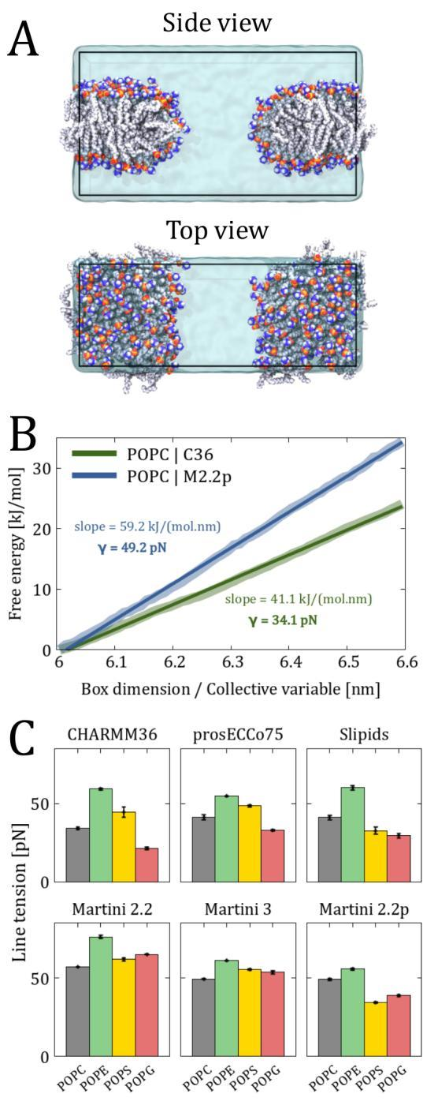
Fig 5: Line tension analysis of lipid bilayers using the Rapid method
a: Simulation setup visualization showing lipid bilayer and water (cyan) in side and top views.
b: Free energy profiles from US simulations; linear fits yield line tensions, with slopes indicating magnitude.
c: Line tensions for POPC, POPE, POPS, POPG across force fields; CHARMM36 and prosECCo75 show POPE > POPS > POPC > POPG trend, while Slipids deviates (POPC > POPS), conflicting with experiments, likely due to inaccurate head group–ion interactions.

Slide 14
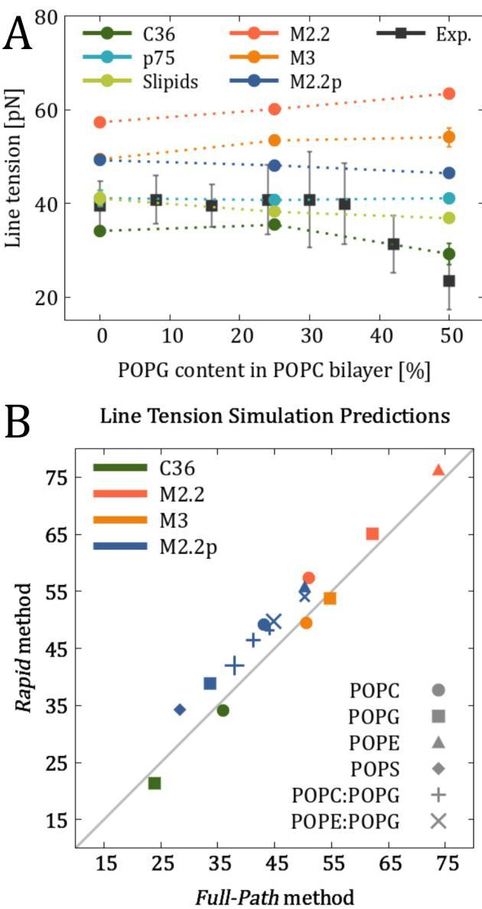
Fig 6: Line tension comparisons in lipid bilayers
a: All-atom force fields show strong agreement with experimental line tensions for POPC/POPG mixtures; Martini variants show poorer performance.
b: FullPath and Rapid methods agree well overall; minor deviations depend on force field, likely due to ionic concentration and pore geometry differences.

Slide 15
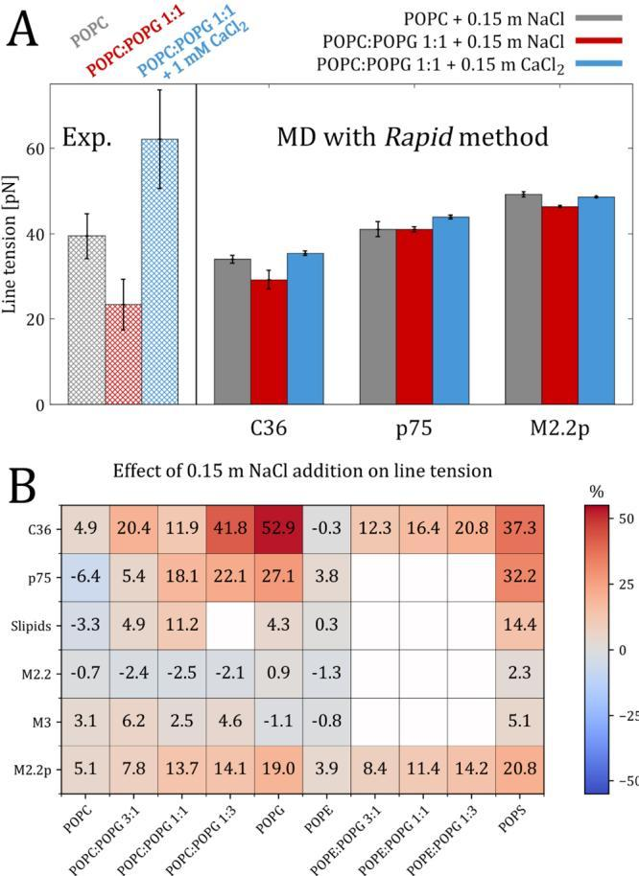
Fig 7: Ion effects on lipid membrane line tension
a: CaCl₂ increases line tension in POPC:POPG membranes; CHARMM36 and prosECCo75 capture experimental trends, while Martini 2.2p shows incomplete restoration to POPC levels.
b: NaCl elevates line tension in anionic membranes; CHARMM36 and prosECCo75 show 30–50% increase, Martini 2.2p ~20%, while Martini 2.2/3 and Slipids fail to reproduce the effect.

Slide 16
Efficient Predictions of Line Tension by the Rapid Method
快速方法对线张力的高效预测
研究目的：
评估六种不同力场在快速方法下预测POPC、POPE、POPS和POPG双分子层线张力的准确性，并与实验数据对比，检验其对离子效应（NaCl、CaCl₂）的响应能力。
实验结果：
CHARMM36、prosECCo75和Slipids等全原子力场显示POPE > POPS > POPC > POPG的线张力趋势（图5C），与实验一致；但Slipids中POPC高于POPS，与实验矛盾。Martini 2.2和Martini 3预测POPG线张力高于POPC，与实验相悖（图5C）。在POPC及POPC:POPG混合体系中，CHARMM36、prosECCo75与实验值高度吻合，Martini 2.2p仅定性符合，Martini 2.2/3则趋势不符（图6A）。两种计算方法（Rapid vs Full-Path）整体一致，但存在力场依赖的小偏差（图6B）。添加CaCl₂后，CHARMM36、prosECCo75和Martini 2.2p均再现实验趋势：混合膜线张力升高（图7A）。加入0.15 M NaCl使含负电脂质膜线张力显著上升，CHARMM36和prosECCo75模拟出30–50%增长，Martini 2.2p为20%，而Slipids、Martini 2.2/3无明显变化（图7B）。
结论:
CHARMM36和prosECCo75力场在快速方法下能准确预测线张力及其对离子的响应，与实验高度一致；Martini 2.2p有一定适用性，而Slipids、Martini 2.2和Martini 3因头基或离子相互作用缺陷，可靠性较低。

Slide 17
Discussion

Slide 18
总结
本文提出两种新的集体变量（CVs）——Full-Path和Rapid，用于分子动力学模拟中膜孔形成与稳定性的自由能计算。前者追踪孔的成核与扩张全过程，后者快速估算大孔的线张力。方法在多种力场下验证，并与实验趋势对比。
亮点
Full-Path CV基于脂质尾部原子分布，避免了传统水或头部基团定义的局限，且无滞后现象；Rapid方法计算高效，适用于大规模筛选。两者均通过PLUMED实现，兼容性强，且成功复现实验观察的脂质组成、离子浓度对线张力的影响趋势。
不足
部分力场（如Slipids、Martini系列）在预测线张力变化时与实验不符，尤其在离子效应上表现不佳，限制了其普适性。此外，Rapid方法基于“无限孔”模型，几何假设可能影响真实小孔的适用性。

